Slide 1
Tinerii si mass-media
Liceul de informatică “Grigore c. moisil” iași
Clasa a ix-a e
Grigoriu Cosmin
Harip Alexandru
Curteanu Bianca

Slide 2
Rolul mass-mediei nu este deloc unul neglijabil în ceea ce priveşte formarea şi educarea tinerilor. Fiecare tânăr citeşte ziare, ascultă la radio sau urmăreşte emisiunile T.V. Internetul este o altă sursă de informare care, chiar dacă este cu mult mai tânără decât cele enumerate mai sus, tinde să le înghită. La vârsta tinereţii, setea de cunoaştere e enormă şi ea trebuie cumva saturată. Dar... aşa cum un cuţit poate fi folosit atât pentru tăiat pâinea, cât şi pentru ucis, tot astfel şi aceste instrumente de informare pot fi folosite atât în scop constructiv,cât şi distructiv.

Slide 3
Scopul constructiv este, din păcate, din ce în ce mai puţin folosit din cauză că nu este dătător de senzaţii prea tari, iar emisiunile educative nu arată întotdeauna cine ştie ce lucruri interesante. Dimpotrivă, scopul dubludistructiv - pentru trup şi, mai ales, pentru suflet - este foarte folosit. Câtă dreptate avea Sfântul Prooroc Isaia când spunea: Moartea a intrat prin ferestrele noastre. Moartea sufletului intră în noi prin ochi. Ele sunt cele mai expuse organe în calea păcatului. De ei depinde curăţia întregului om. Căci Mântuitorul spune foarte clar: Luminătorul trupului este ochiul. Deci, de va fi ochiul tău curat, tot trupul tău va fi luminat. Iar de va fi ochiul tău rău, tot trupul tău va fi întunecat.(Mt. 6, 22-23).
Realităţile prezentate în mass-media pot avea un impact cu consecinţe majore în conştiinţa şi comportamentul oamenilor, în general, al copiilor şi tinerilor, în special, întrucât ei formează categoria socială cea mai uşor de cucerit, căci tinerilor li se formează tipare de gândire şi de comportament adaptate la o etică fără constrângeri şi prejudecăţi. Ei găsesc în personajele mediatízate modele pe care vor să le copie şi să le urmeze.

Slide 4
În perioada şcolară, elevul trebuie să facă faţă valului de violenţă, drogurilor şi modalităţilor de sfidare a legii, oferite permanent de filmele şi emisiunile diferitelor televiziuni, ce se întrec în a le prezenta, făcându-1 insensibil la suferinţa şi exploatarea umană, astfel încât şi cele mai oribile evenimente pot fi acceptate ca parte a „distracţiei" zilnice din faţa micului ecran. În perioada şcolară, elevul trebuie să facă faţă valului de violenţă şi extravaganţă sexuală, drogurilor şi modalităţilor de sfidare a legii, oferite permanent de filmele şi emisiunile diferitelor televiziuni, ce se întrec în a le prezenta, făcându-l insensibil la suferinţa şi exploatarea umană, astfel încât şi cele mai oribile evenimente pot fi acceptate ca parte a „distracţiei" zilnice din faţa micului ecran.
Astăzi, nici presa, nici televiziunea, nici radioul, nici cinematograful nu mai garantează, prin ceea ce emit, formarea convingerilor şi judecăţilor morale care să determine o conduită umană sănătoasă şi ordinea în viaţa personală, familială şi socială.

Slide 5
Informaţia parvenită prin aceste canale trebuie filtrată, deoarece nu este întotdeauna veridică. Atenţia cuvenită va ajuta să delimităm binele de rău, originalul de neoriginal, realul de imaginar etc. Din nefericire, unii tineri au o slabă capacitate de triere, de ierarhizare a valorilor, intereselor şi aspiraţiilor. Sunt unii care consideră că afişarea expresă a goliciunii trupeşti reprezintă o exprimare a libertăţii omului. Dar aceasta concepţie este greşită. Ceea ce ar trebui sa înţelegem este faptul ca prin acest mod se încalcă, se bate joc de demnitatea umană.
Ca alternative la situaţia dată, trebuie să găsim valorile eterne care leagă între ele tradiţionalele instituţii educative: familia, Biserica, şcoala, în vederea cooperării lor, astfel încât să se poată face faţă la noile conjuncturi sociale şi să se ofere o instruire care să dea caractere morale demne de a fi respectate, preţuind ideea drepturilor şi a libertăţilor, dar mai ales cea a îndatoririlor fundamentale din legea morală creştină.

Slide 6
De aceea, în familie, părinţii trebuie să canalizeze impulsul şi voinţa rebelă a copilului, de la cea mai fragedă vârstă, prin rugăciune, ascultare şi abstinenţă raţională, spre o conduită morală bazată pe dragoste, bunătate, milă, blândeţe, toleranţă. Ei sunt cei care vor selecta cu multă atenţie programele şi publicaţiile urmărite de copii.
Nu degeaba Sfinţii Părinţi sfătuiesc pe oameni - în general - şi pe tineri, în special - să-şi păzească ochii de vederile păcătoase, de imaginile care pot stârni patimile cele trupeşti. Şi acestea sunt din belşug. De aceea, în cazul mass-mediei, trebuie să opereze foarte eficace selectivitatea. Să ajungem să discernem - spre binele nostru - ce este bun şi educativ, de ceea ce este rău şi distructiv.

Slide 7
Mântuitorul Hristos spune în Sfânta Evanghelie că nimeni nu poate sluji la doi domni. Să fim noi stăpânii informaţiei şi a ceea ce ni se oferă şi nu ea să ne stăpânească. Doar în felul acesta vom arăta că suntem creştini, nu numai cu numele, ci şi cu fapta.
În felul acesta, vom arăta că, cu ajutorul lui Dumnezeu, putem fi mai puternici decât orice super erou al filmelor T.V., nelăsându-ne biruiţi de slăbiciunile noastre sau de cei aflaţi în spatele mass-mediei. Şi, nu în ultimul rând, alegând doar ceea ce este folositor sufletului, vom fi plăcuţi lui Dumnezeu cu Care, mai devreme sau mai târziu, ne vom întâlni faţă în faţă.

Slide 8
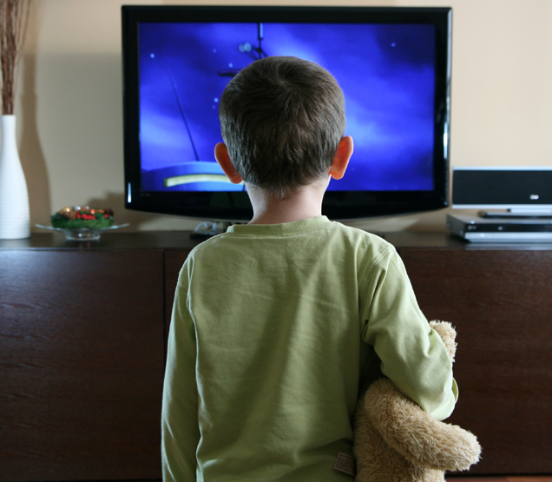
Sfârșit

